Slide 1
Keuzedeel assisteren bij facilitaire diensten
Diëten en allergiën

Slide 2
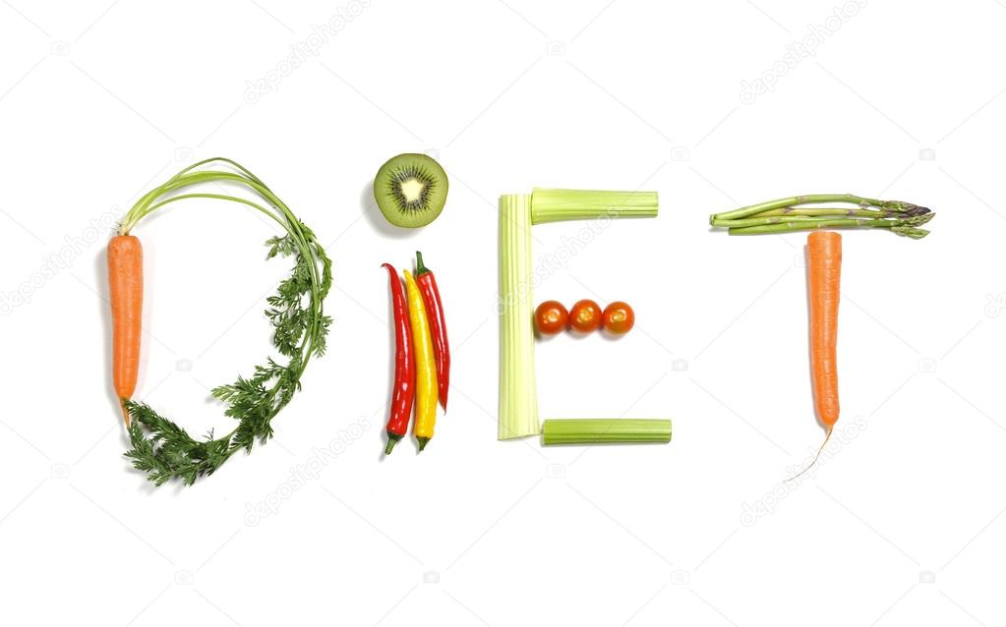
Verschil tussen een dieet en op dieet
Wat is volgens jullie het verschil?
Wanneer je op dieet gaat dan kies je er zelf voor om bepaalde producten of voedingsstoffen niet te eten
Heb je een dieet dan mag je sommige producten of voedingsstoffen niet eten

Slide 3
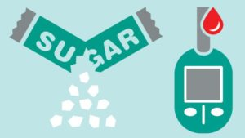
Diëten → Diabetes
Diabetes → ziekte waarbij het lichaam niet of onvoldoende insuline aanmaakt. Insuline is nodig om de bloedsuikerspiegel constant te houden
Richtlijnen voor mensen met diabetes: - Een minder vet, vooral minder verzadigd vet (verzadigd vet zit vooral in dierlijke producten zoals: vlees en kaas) - Eet vooral “langzame koolhydraten”, deze zitten vooral in volkorenbrood, zilvervliesrijst etc - Verdeel de eetmomenten over de dag

Slide 4
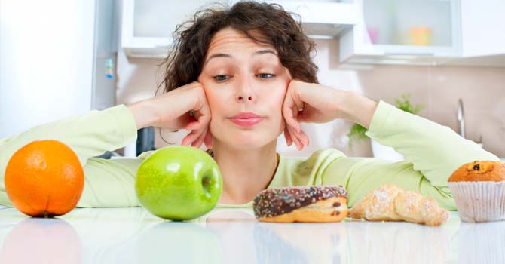
Diëten → Energiebeperkt dieet
Een dieet voor mensen die willen of moeten afvallen
Richtlijnen hiervoor: - Een minder vet - Een minder suiker - Drink geen frisdrank of vruchtensappen maar thee of water - Kies voor gezonde tussendoortjes - Eet regelmatig

Slide 5
Diëten → Natriumbeperkt dieet
Dit dieet is vaak voor mensen met een hoge bloeddruk of problemen met het hart of nieren.
Natrium is een mineraal dat vooral in zout zit. En zout wordt in vele producten gebruikt.
Belangrijke richtlijnen: - Bereid de warme maaltijd zonder zout of pakjes - Gebruik zo min mogelijk kant en klare sausjes of pakjes - Eventueel gebruik maken van natrium beperkte producten

Slide 6
Allergieën en intolerantie
Een allergie is wanneer je een bepaalde stof uit voeding niet goed kan verdragen.
Een intolerantie is dat je de stof helemaal niet kunt verdagen
Tegenwoordig zijn bedrijven waar voedsel besteld kan worden verplicht om op de menukaart te zetten welke allergenen erin zitten → of er moet een zin op staan zoals bijvoorbeeld: “Heeft u allergieën vraag naar de mogelijkheden bij de bediening”

Slide 7
Glutenintolerantie
Gluten zijn de eiwitten in tarwe, rogge en gerst
Filmpje wat is gluten
Dit wordt ook wel coeliakie genoemd
Er zijn tegenwoordig gelukkig veel glutenvrije producten
Gerechten die glutenvrij moeten zijn moeten ook op een aparte werkbank worden klaargemaakt. Met aparte snijplanken, pannen en bestek

Slide 8
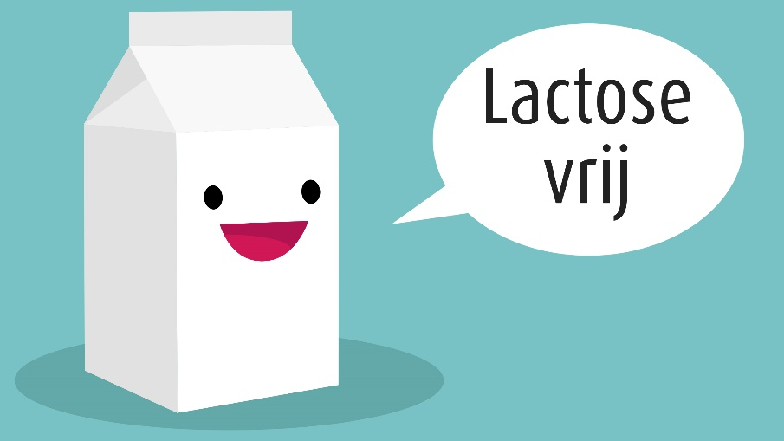
Lactose allergie
Bij lactose allergie kunnen mensen niet goed tegen zuivel (melk) producten
In veel producten wordt de stof lactose gebruikt → check daarom altijd goed de verpakking.
Gelukkig zijn er ook steeds meer lactose vrije producten

Slide 9
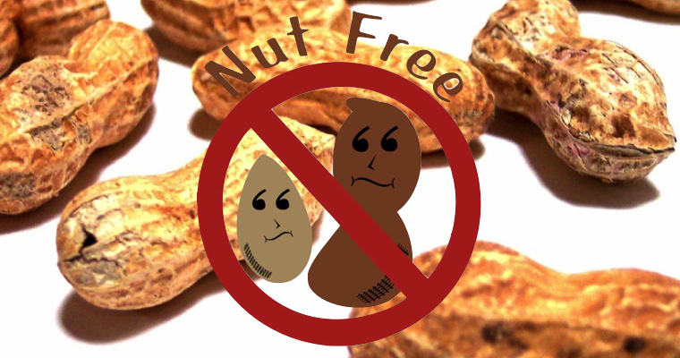
Noten allergie
Deze mensen zijn gevoelig voor stoffen uit verschillende noten.
Je hoeft dan niet persé voor alle noten een allergie te hebben. Je kan ook alleen een: - Pinda allergie - Cashewnoot allergie etc
Op heel veel verpakkingen staat: “Wordt verwerkt in een fabriek waar ook noten worden verwerkt”
Ook deze producten kunnen dus een allergische reactie opwekken

